Slide 1



Cacao_CI_Supply_Chain_Report
View in Power BI
Last data refresh:
30/10/2026 18:31:45 UTC
Downloaded at:
31/10/2026 06:38:18 UTC

Slide 2
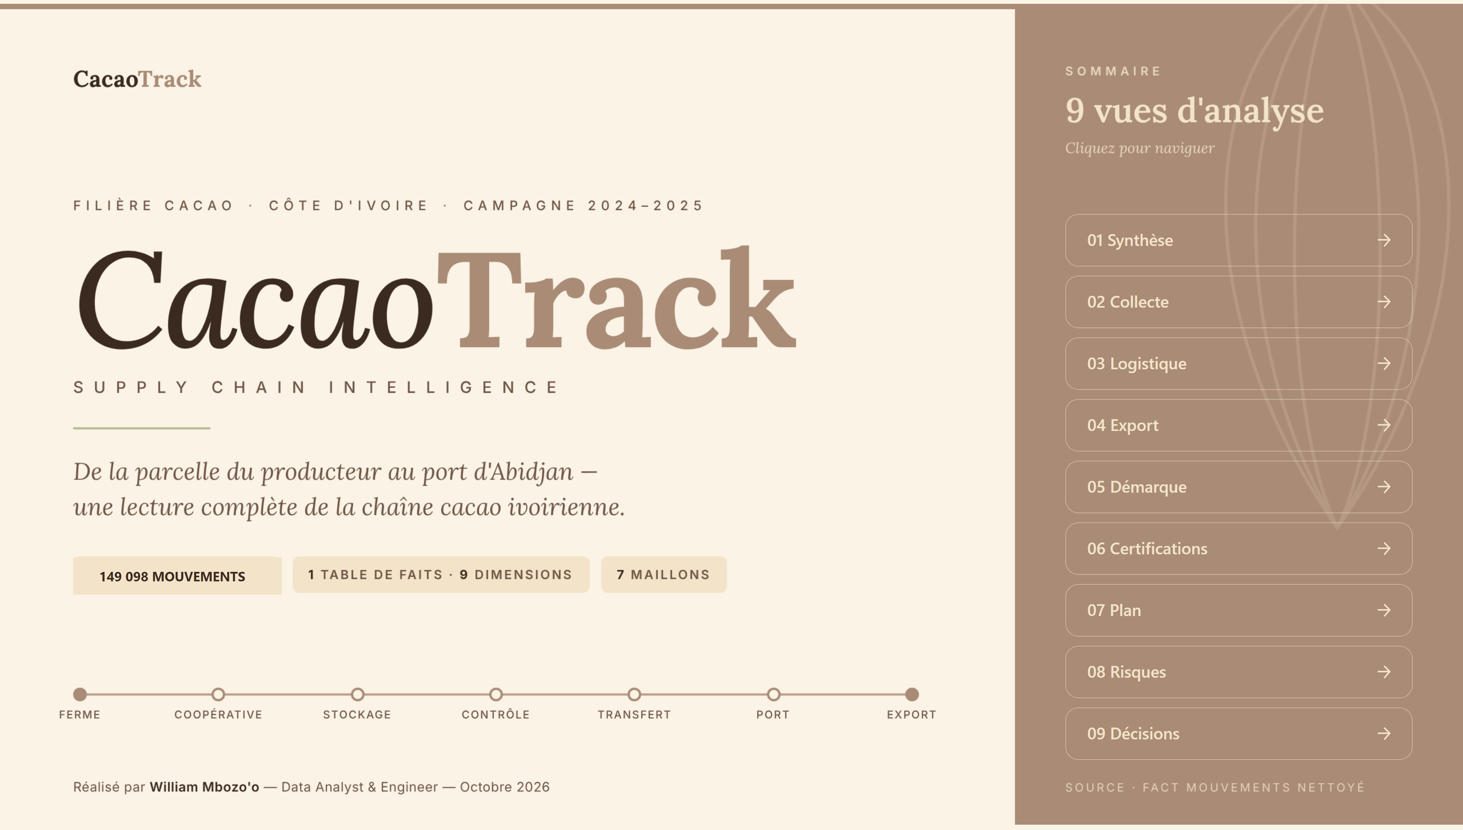
Couverture
Notes:
actionButton
Bouton de navigation vers la page Plan
actionButton
Bouton de navigation vers la page Synthèse
actionButton
Bouton de navigation vers la page Logistique
cardVisual
Nombre de mouvements analysés
actionButton
Bouton de navigation vers la page Certifications
actionButton
Bouton de navigation vers la page Décisions
actionButton
Bouton de navigation vers la page Démarque
actionButton
Bouton de navigation vers la page Risques
actionButton
Bouton de navigation vers la page Collecte
shape
No alt text provided
actionButton
Bouton de navigation vers la page Export

Slide 3
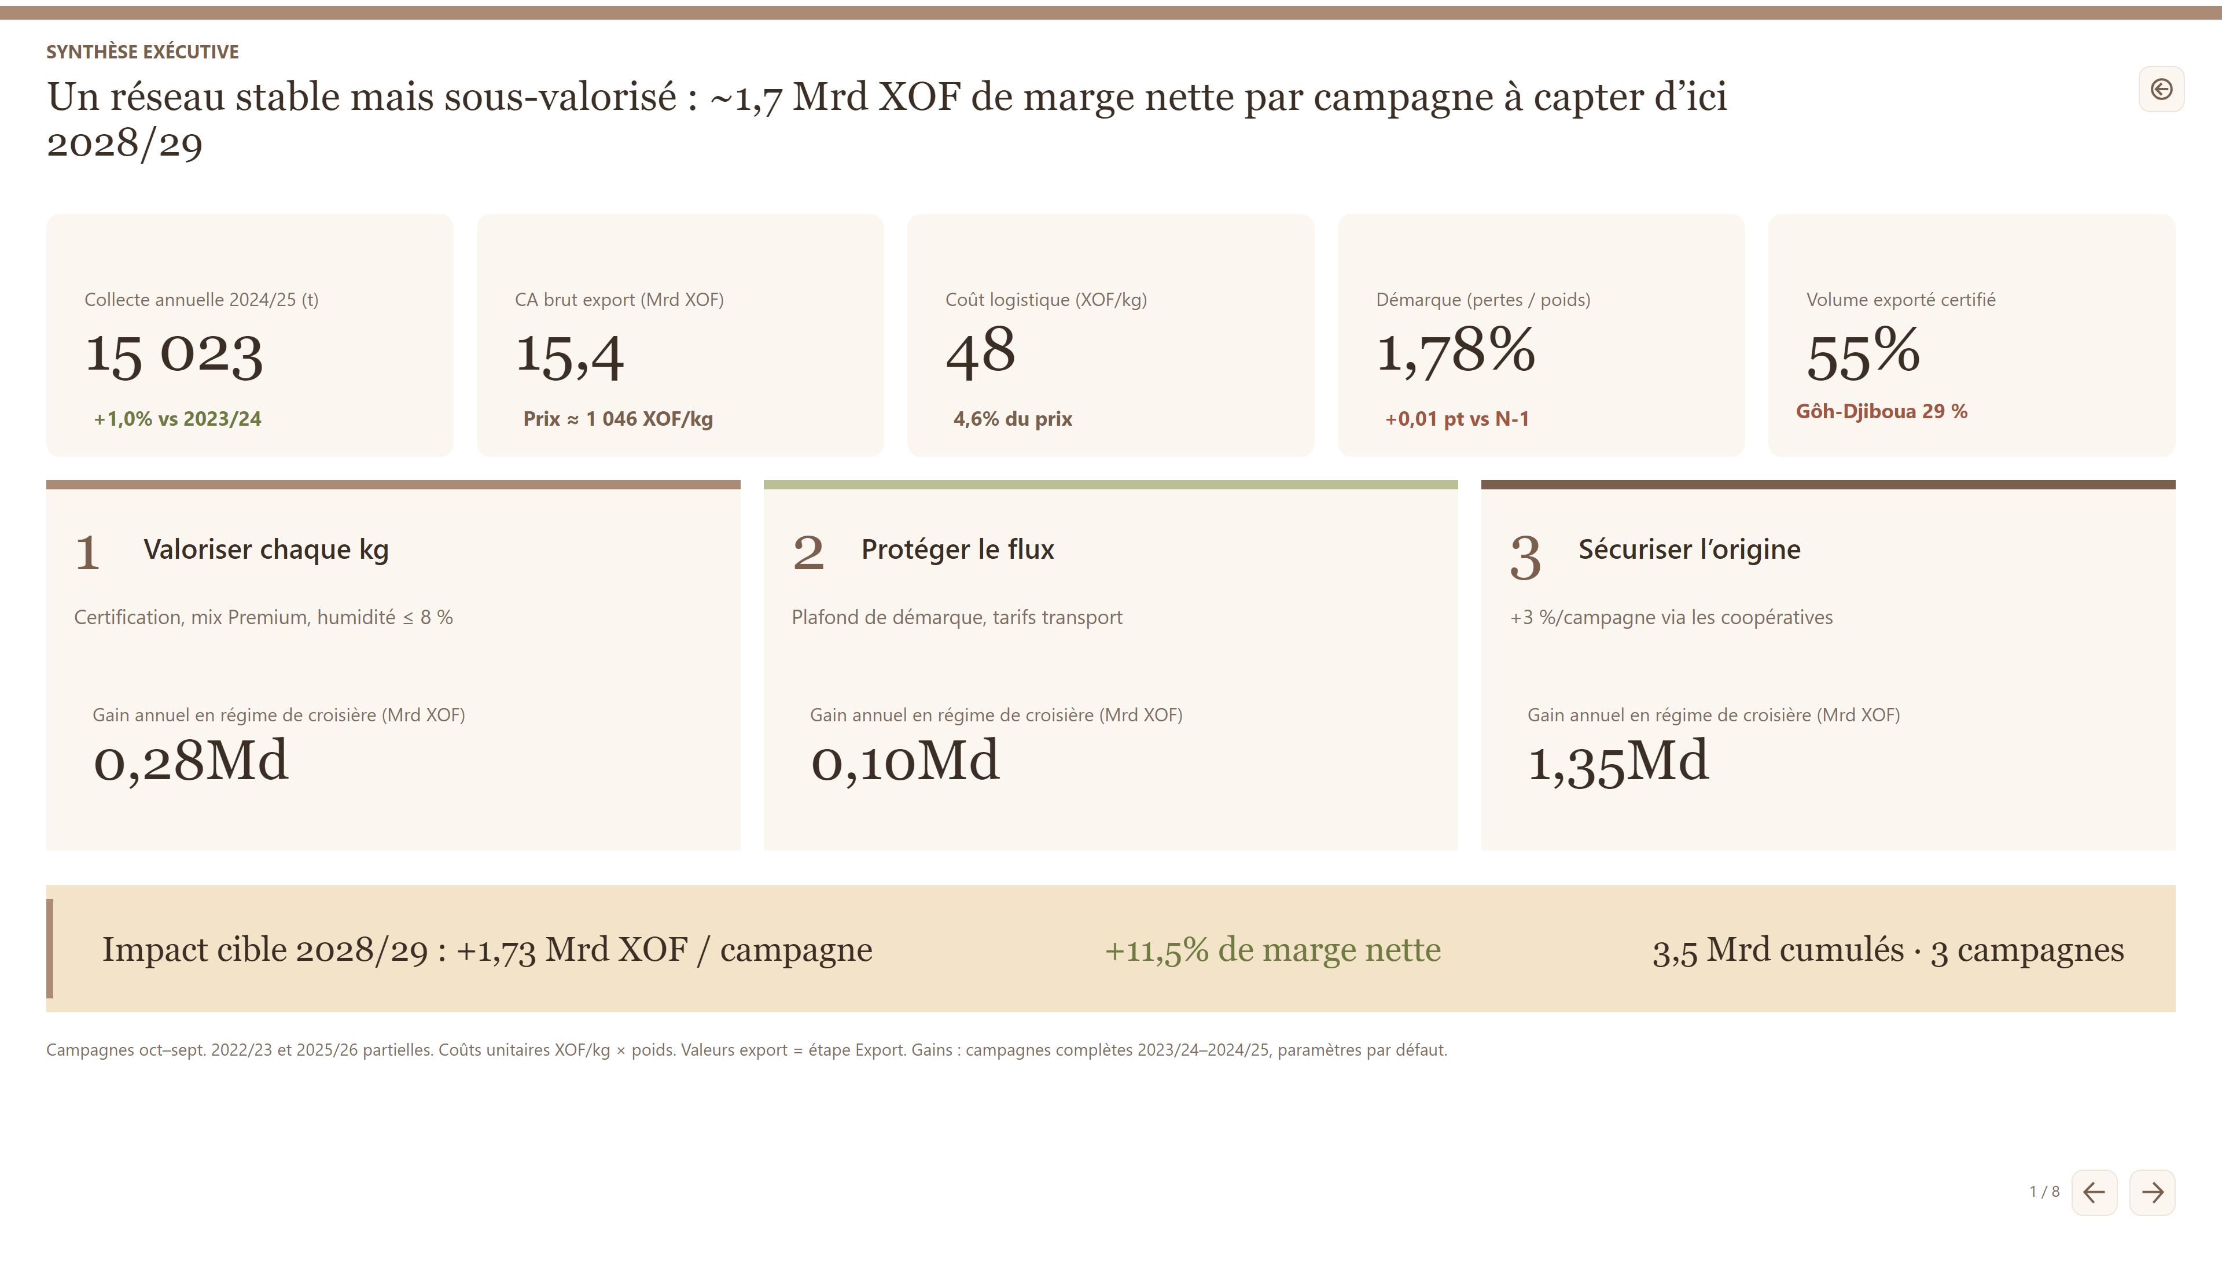
Synthèse
Notes:
textbox
No alt text provided
cardVisual
Δ Collecte %
cardVisual
Impact cible 2028/29
shape
No alt text provided
shape
No alt text provided
textbox
No alt text provided
cardVisual
Gain en % de la marge nette
shape
No alt text provided
textbox
No alt text provided
actionButton
Page suivante
cardVisual
CA brut export (Mrd XOF)
textbox
No alt text provided
actionButton
Page précédente
shape
No alt text provided
textbox
No alt text provided
cardVisual
Volume exporté certifié
textbox
No alt text provided
cardVisual
Δ Taux de Perte (pts)
shape
No alt text provided
shape
No alt text provided
textbox
No alt text provided
textbox
No alt text provided
shape
No alt text provided
textbox
No alt text provided
cardVisual
Gain cumulé sur 3 campagnes
textbox
No alt text provided
cardVisual
Gain annuel priorité 1
cardVisual
Part Logistique % Prix
textbox
No alt text provided
textbox
No alt text provided
shape
No alt text provided
cardVisual
PMP (XOF/kg)
cardVisual
Gain annuel priorité 3
shape
No alt text provided
cardVisual
Gain annuel priorité 2
cardVisual
Démarque (pertes / poids)
textbox
No alt text provided
textbox
No alt text provided
cardVisual
Coût logistique (XOF/kg)
cardVisual
Collecte annuelle 2024/25 (t)
actionButton
Retour au sommaire

Slide 4
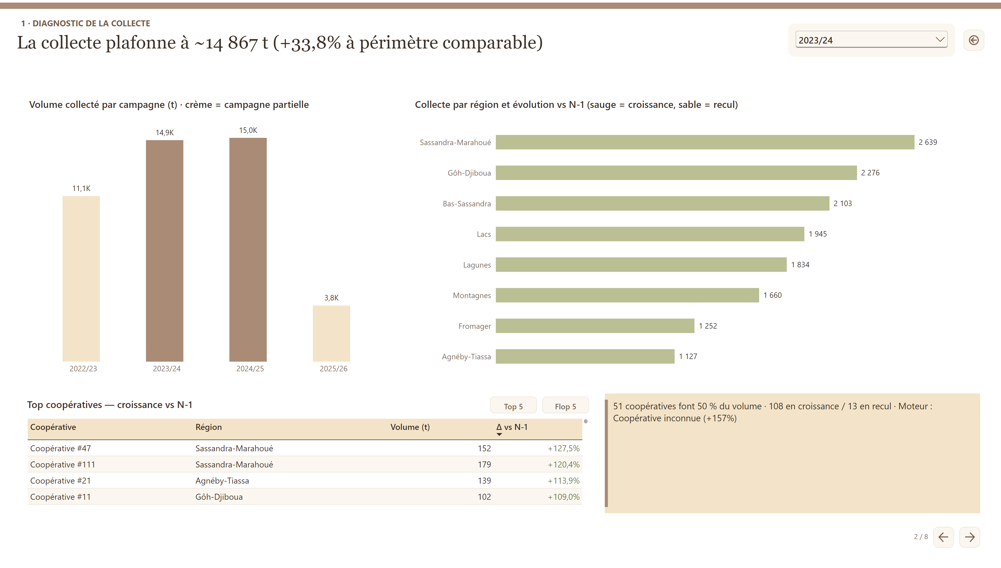
Collecte
Notes:
textbox
No alt text provided
shape
No alt text provided
actionButton
Retour au sommaire
51 coopératives font 50 % du volume · 108 en croissance / 13 en recul · Moteur : Coopérative inconnue (+157%)
Insight Collecte
shape
No alt text provided
Top coopératives — croissance vs N-1
Tableau des coopératives triées par évolution de la collecte vs N-1.
actionButton
Top 5
slicer
Filtre campagne (synchronisé pages 2 à 6)
Volume collecté par campagne (t) · crème = campagne partielle
Histogramme : la collecte plafonne à environ 15 000 t sur les campagnes complètes 2023/24 et 2024/25 ; 2022/23 et 2025/26 sont partielles.
actionButton
Flop 5
actionButton
Page suivante
shape
No alt text provided
actionButton
Page précédente
La collecte plafonne à ~14 867 t (+33,8% à périmètre comparable)
Titre de la page : La collecte plafonne à ~15 000 t
textbox
No alt text provided
tableEx
No alt text provided
Collecte par région et évolution vs N-1 (sauge = croissance, sable = recul)
Barres : volume collecté par région d’origine, colorées selon la croissance vs N-1.

Slide 5
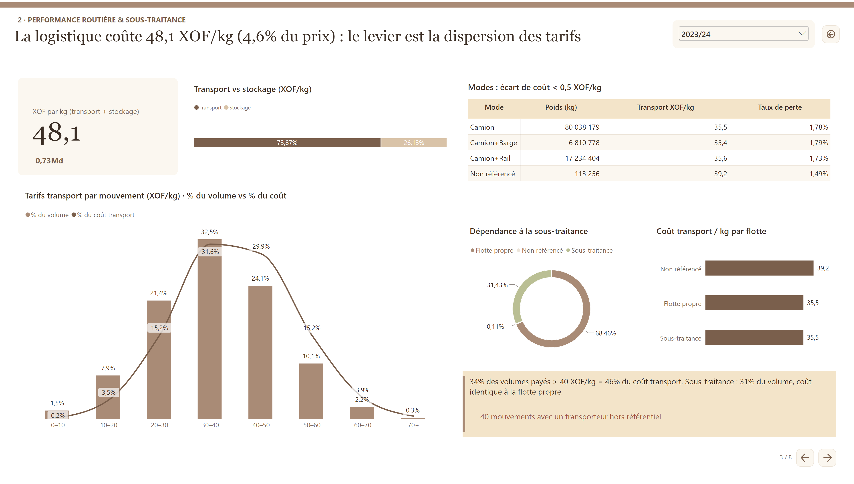
Logistique
Notes:
La logistique coûte 48,1 XOF/kg (4,6% du prix) : le levier est la dispersion des tarifs
Titre de la page : La logistique coûte ~48 XOF/kg
cardVisual
XOF par kg (transport + stockage)
actionButton
Retour au sommaire
Dépendance à la sous-traitance
Anneau : environ 32 % du volume est confié à des sous-traitants.
actionButton
Page précédente
shape
No alt text provided
shape
No alt text provided
shape
No alt text provided
Tarifs transport par mouvement (XOF/kg) · % du volume vs % du coût
Histogramme : 34 % des volumes sont payés plus de 40 XOF/kg et représentent 46 % du coût transport.
Coût transport / kg par flotte
Barres : coût transport par kg quasi identique entre flotte propre et sous-traitance.
Modes : écart de coût < 0,5 XOF/kg
Matrice : part de volume, coût transport par kg et taux de perte par mode de transport — écarts négligeables.
cardVisual
Coût Logistique Export (XOF)
34% des volumes payés > 40 XOF/kg = 46% du coût transport. Sous-traitance : 31% du volume, coût identique à la flotte propre.
Insight Logistique
textbox
No alt text provided
slicer
Filtre campagne (synchronisé pages 2 à 6)
Transport vs stockage (XOF/kg)
Barre 100 % : le transport pèse environ 74 % du coût logistique unitaire, le stockage 26 %.
actionButton
Page suivante
cardVisual
Nb Mouvements Transporteur Non Référencé
textbox
No alt text provided

Slide 6
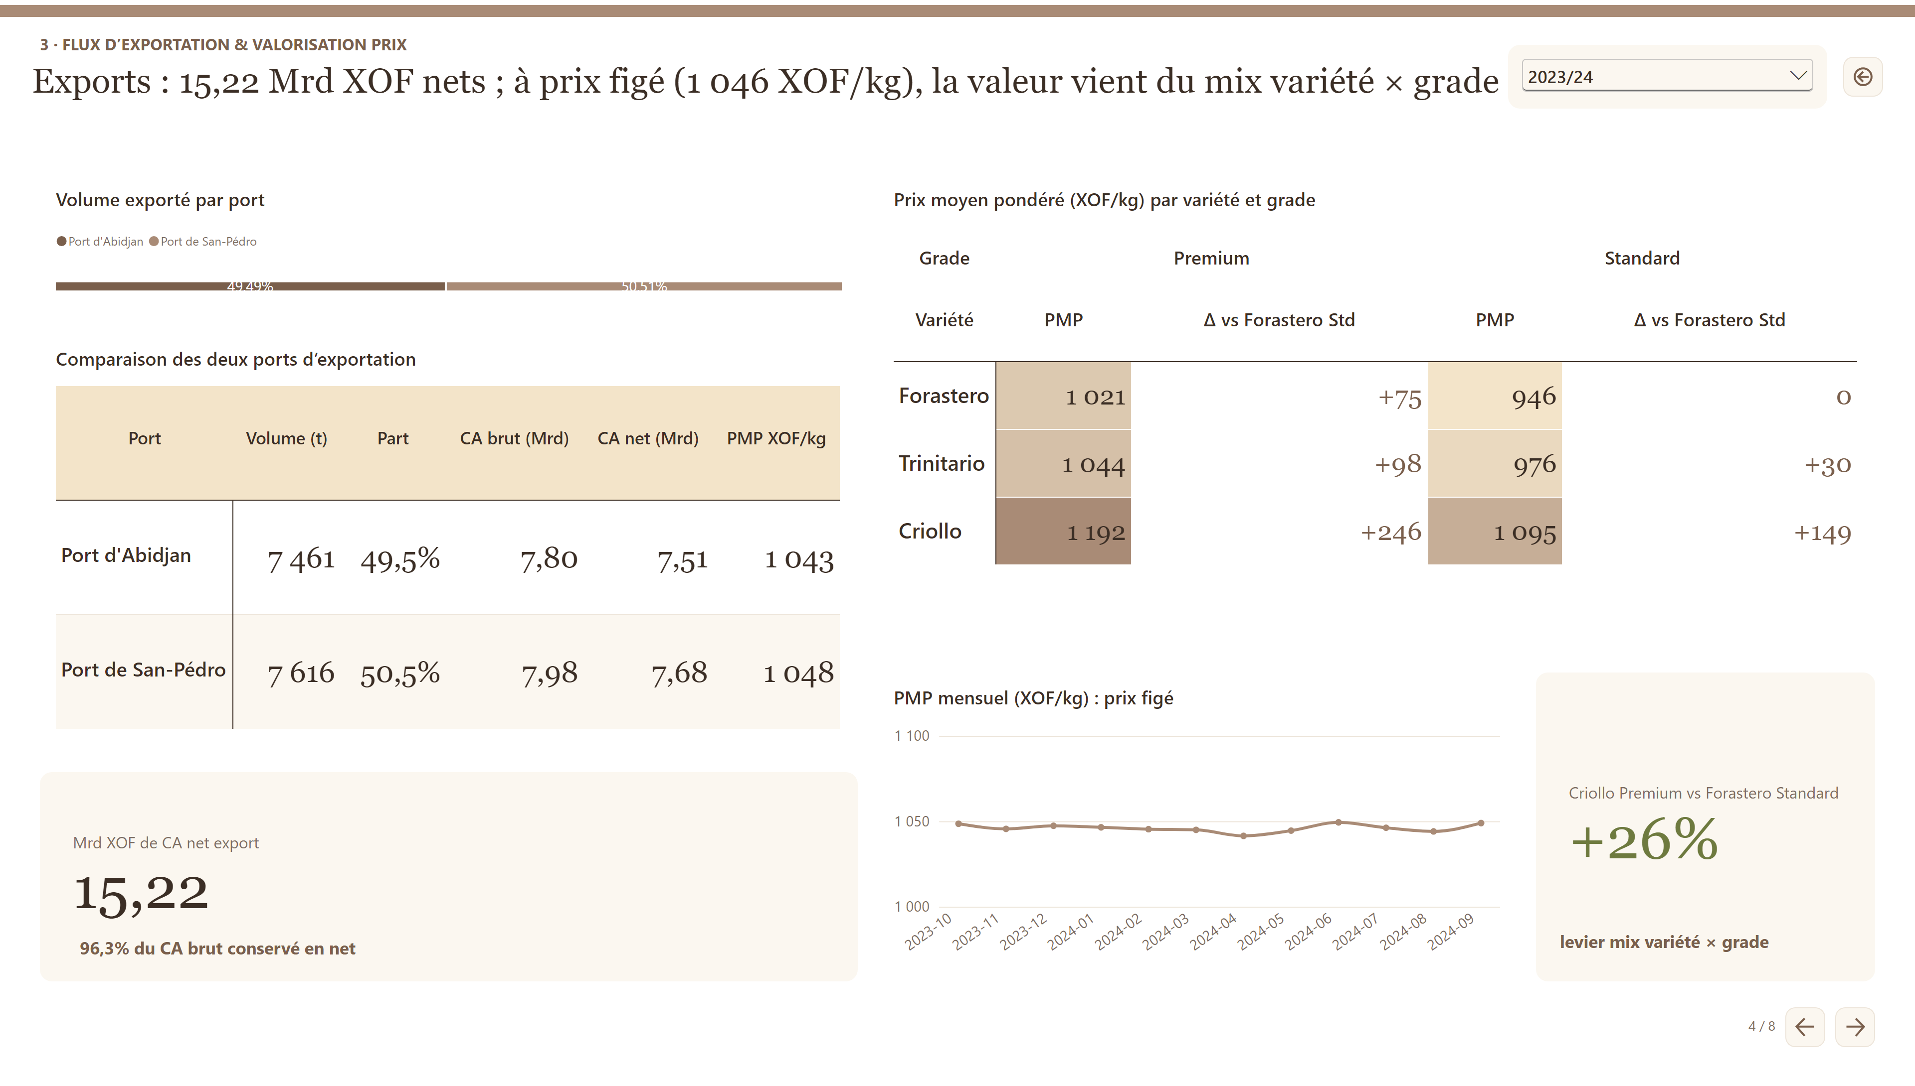
Export
Notes:
actionButton
Retour au sommaire
cardVisual
Criollo Premium vs Forastero Standard
PMP mensuel (XOF/kg) : prix figé
Courbe : le prix moyen pondéré reste stable autour de 1 046 XOF/kg.
slicer
Filtre campagne (synchronisé pages 2 à 6)
actionButton
Page suivante
cardVisual
Ratio Net / Brut
textbox
No alt text provided
Comparaison des deux ports d’exportation
Matrice : Abidjan et San-Pédro ont des volumes, CA et prix quasi identiques.
Exports : 15,22 Mrd XOF nets ; à prix figé (1 046 XOF/kg), la valeur vient du mix variété × grade
Titre de la page : Exports équilibrés Abidjan / San-Pédro
shape
No alt text provided
Prix moyen pondéré (XOF/kg) par variété et grade
Matrice : le PMP va de 946 XOF/kg (Forastero Standard) à 1 193 XOF/kg (Criollo Premium).
textbox
No alt text provided
cardVisual
Mrd XOF de CA net export
textbox
No alt text provided
actionButton
Page précédente
Volume exporté par port
Barre 100 % : exports répartis presque à parts égales entre Abidjan et San-Pédro.

Slide 7
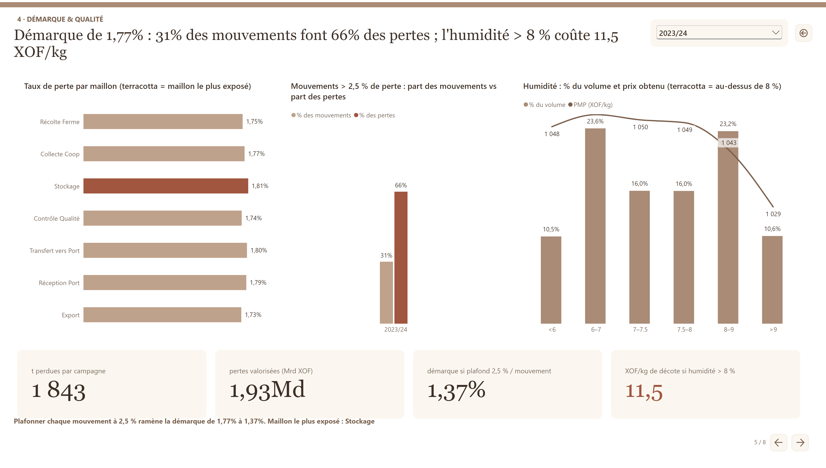
Démarque
Notes:
Taux de perte par maillon (terracotta = maillon le plus exposé)
Barres : taux de perte par étape, entre 1,75 % et 1,82 % ; le stockage est le maillon le plus exposé.
Plafonner chaque mouvement à 2,5 % ramène la démarque de 1,77% à 1,37%. Maillon le plus exposé : Stockage
Insight Démarque
Humidité : % du volume et prix obtenu (terracotta = au-dessus de 8 %)
Colonnes et courbe : 34 % du volume dépasse 8 % d’humidité et obtient un prix plus bas.
textbox
No alt text provided
actionButton
Page précédente
actionButton
Page suivante
shape
No alt text provided
cardVisual
pertes valorisées (Mrd XOF)
textbox
No alt text provided
Démarque de 1,77% : 31% des mouvements font 66% des pertes ; l'humidité > 8 % coûte 11,5 XOF/kg
Titre de la page : Pertes diffuses sur 7 maillons
cardVisual
démarque si plafond 2,5 % / mouvement
Mouvements > 2,5 % de perte : part des mouvements vs part des pertes
Colonnes : 31 % des mouvements concentrent 67 % des pertes.
cardVisual
t perdues par campagne
actionButton
Retour au sommaire
cardVisual
XOF/kg de décote si humidité > 8 %
slicer
Filtre campagne (synchronisé pages 2 à 6)

Slide 8
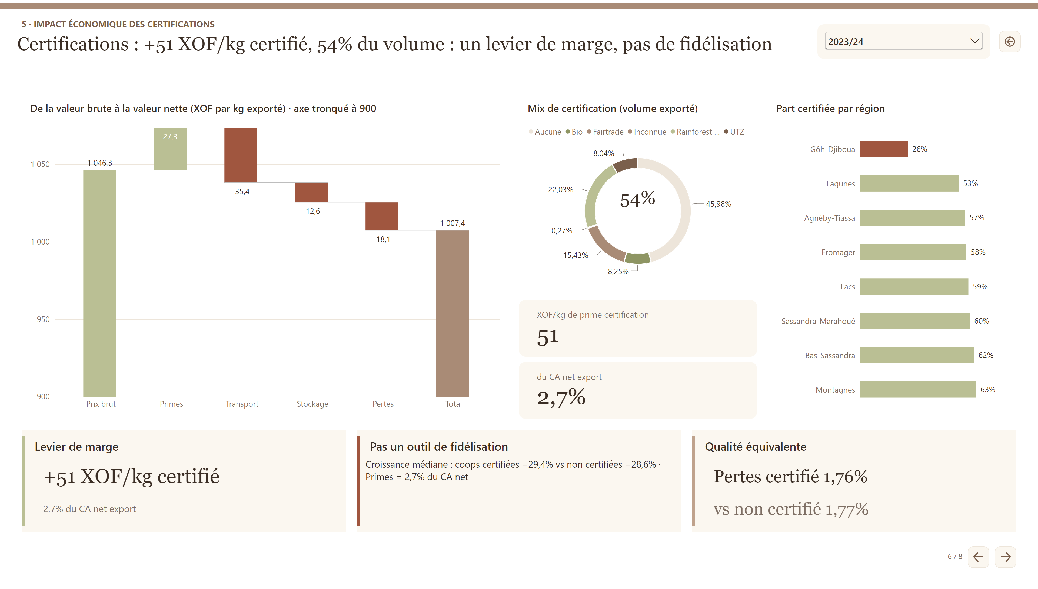
Certifications
Notes:
actionButton
Page précédente
shape
No alt text provided
actionButton
Page suivante
cardVisual
Prime Moyenne / kg Certifié
cardVisual
du CA net export
shape
No alt text provided
shape
No alt text provided
shape
No alt text provided
shape
No alt text provided
textbox
No alt text provided
cardVisual
XOF/kg de prime certification
actionButton
Retour au sommaire
Mix de certification (volume exporté)
Anneau : 54 % du volume exporté est certifié (RA, Fairtrade, Bio, UTZ).
Croissance médiane : coops certifiées +29,4% vs non certifiées +28,6% · Primes = 2,7% du CA net
Insight Certif
cardVisual
Taux de Perte Certifié
textbox
No alt text provided
De la valeur brute à la valeur nette (XOF par kg exporté) · axe tronqué à 900
Cascade : prix brut 1 047 XOF/kg, plus primes, moins transport, stockage et pertes, donne une valeur nette d’environ 1 009 XOF/kg.
cardVisual
Part du volume certifié
cardVisual
Primes % CA Net
textbox
No alt text provided
Part certifiée par région
Barres : Gôh-Djiboua est la région la moins certifiée, à 29 %.
textbox
No alt text provided
textbox
No alt text provided
cardVisual
Taux de Perte Non Certifié
shape
No alt text provided
Certifications : +51 XOF/kg certifié, 54% du volume : un levier de marge, pas de fidélisation
Titre de la page : Les certifications sont un levier de marge
slicer
Filtre campagne (synchronisé pages 2 à 6)
shape
No alt text provided

Slide 9
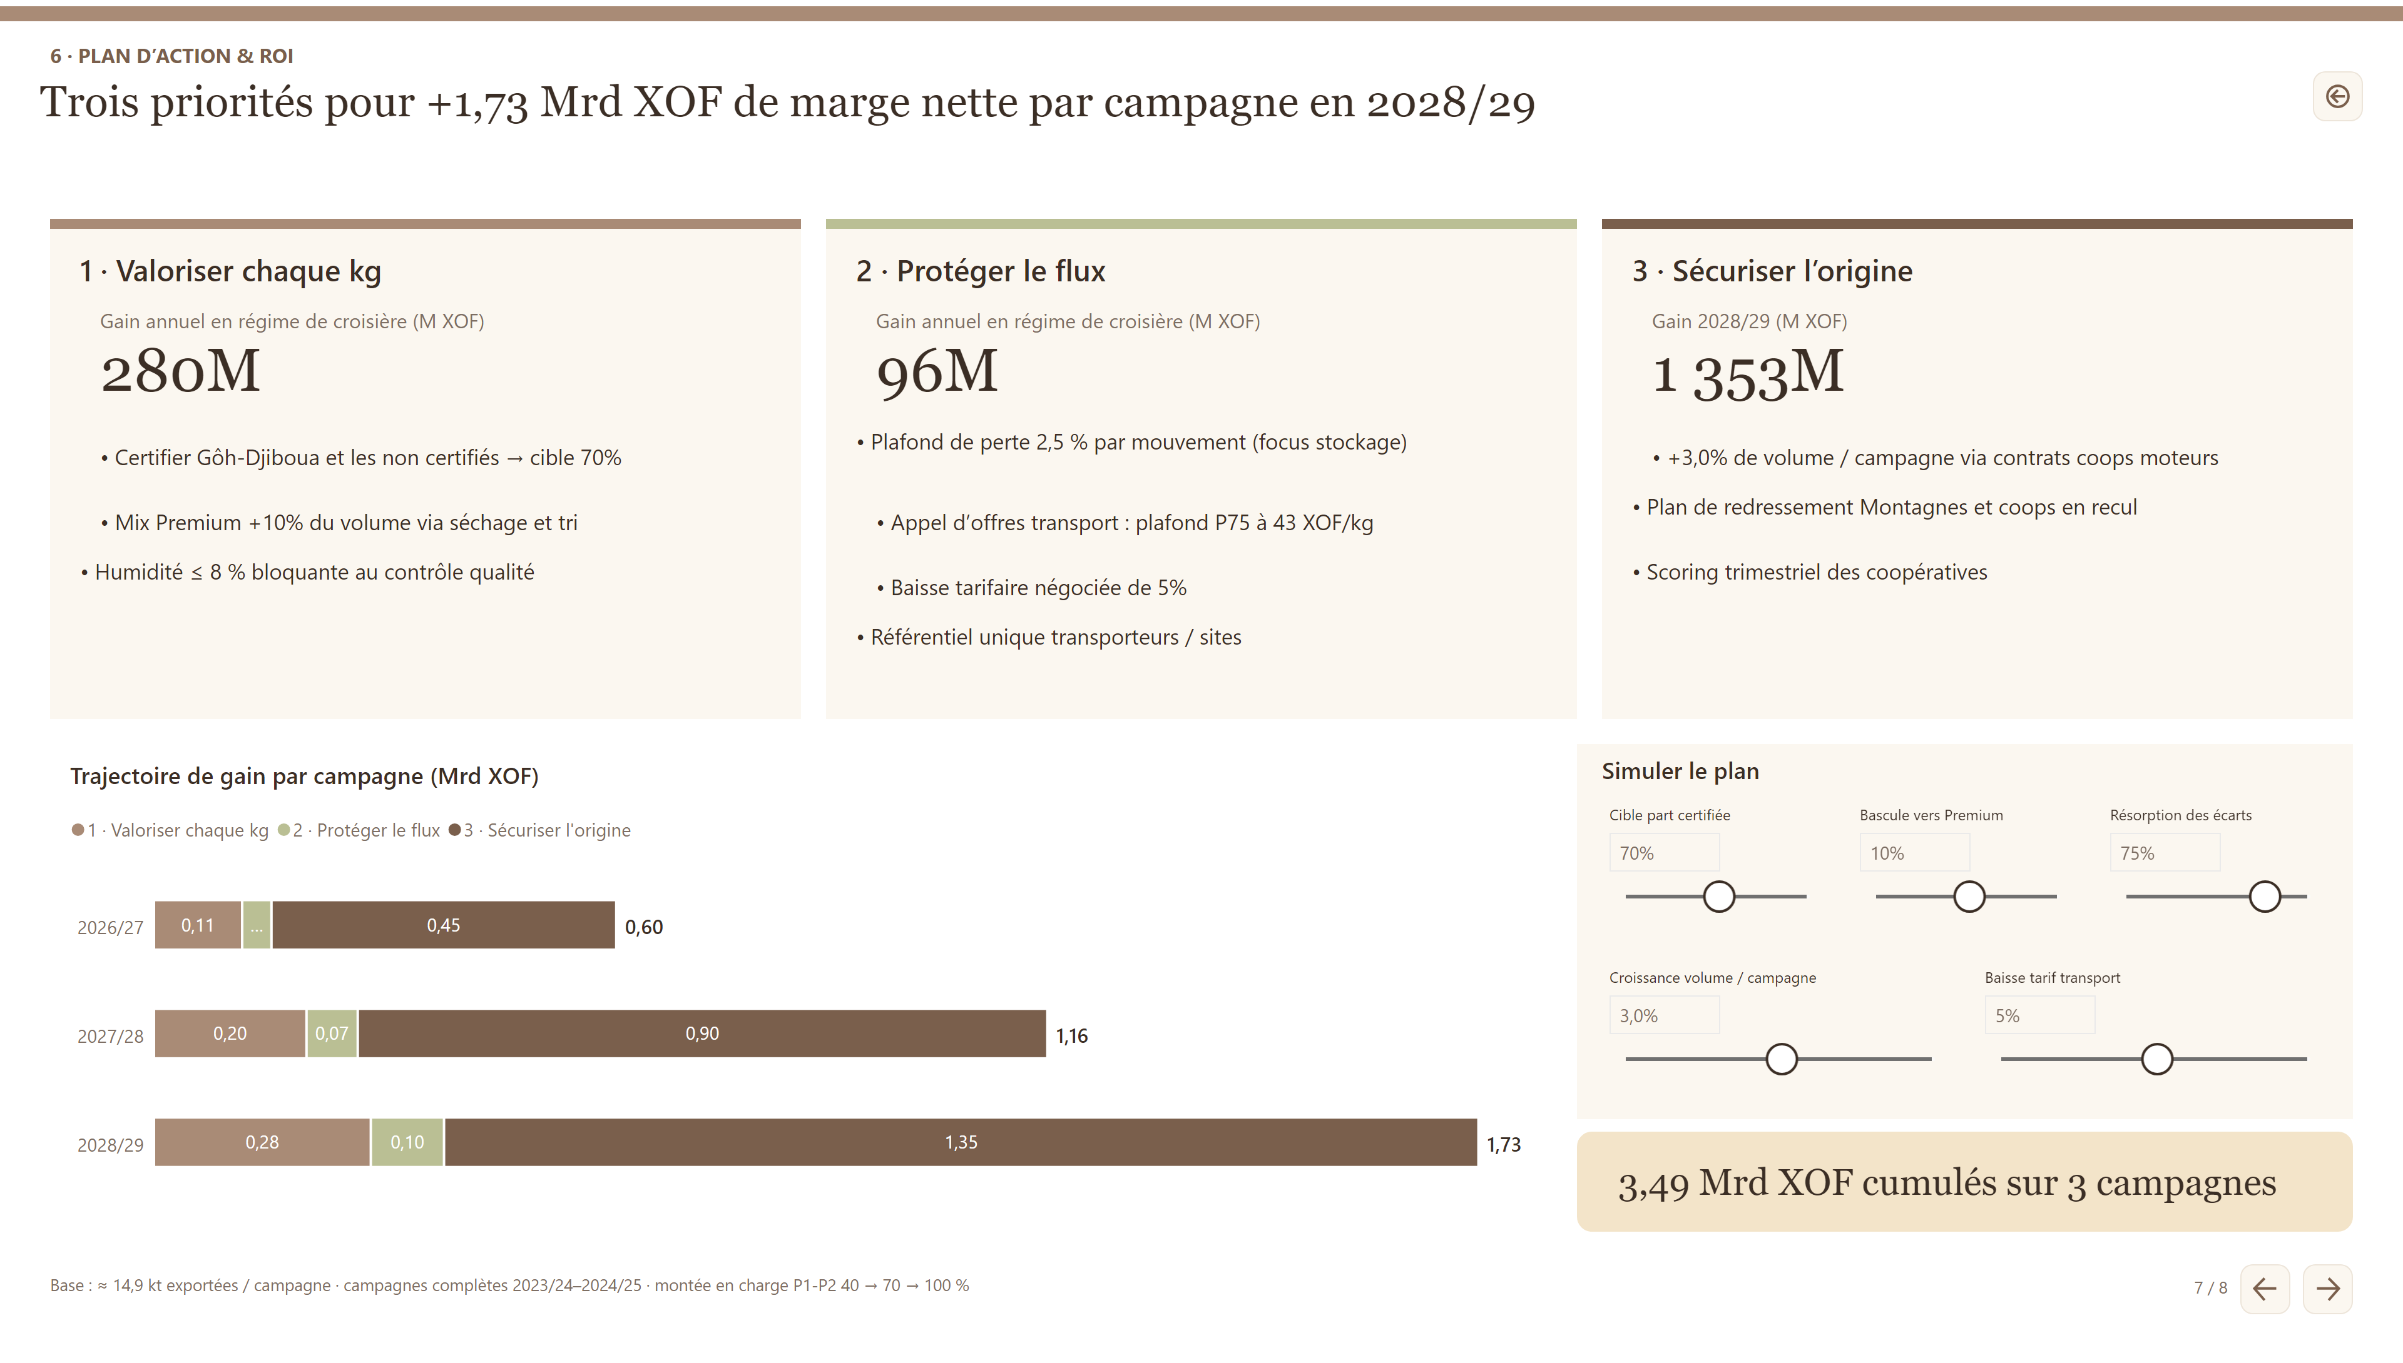
Plan
Notes:
textbox
No alt text provided
textbox
No alt text provided
shape
No alt text provided
Trajectoire de gain par campagne (Mrd XOF)
Barres empilées : le gain monte de 0,61 Mrd en 2026/27 à 1,73 Mrd XOF en 2028/29.
cardVisual
p Réduction Tarif Value
cardVisual
p Shift Premium Value
textbox
No alt text provided
textbox
No alt text provided
textbox
No alt text provided
shape
No alt text provided
shape
No alt text provided
shape
No alt text provided
cardVisual
p Croissance Volume Value
textbox
No alt text provided
actionButton
Page précédente
textbox
No alt text provided
textbox
No alt text provided
cardVisual
Gain annuel de la priorité 1
slicer
Curseur de simulation : Baisse tarif transport
slicer
Curseur de simulation : Bascule vers Premium
textbox
No alt text provided
shape
No alt text provided
textbox
No alt text provided
actionButton
Retour au sommaire
actionButton
Page suivante
textbox
No alt text provided
shape
No alt text provided
slicer
Curseur de simulation : Résorption des écarts
cardVisual
p Cible Certif Value
cardVisual
Gain Cumulé 3 Campagnes (Mrd)
cardVisual
Gain annuel de la priorité 2
Trois priorités pour +1,73 Mrd XOF de marge nette par campagne en 2028/29
Titre de la page : Trois priorités pour +1,7 Mrd XOF
cardVisual
Gain annuel de la priorité 3
textbox
No alt text provided
shape
No alt text provided
shape
No alt text provided
slicer
Curseur de simulation : Croissance volume / campagne
cardVisual
Tarif Transport P75
slicer
Curseur de simulation : Cible part certifiée

Slide 10
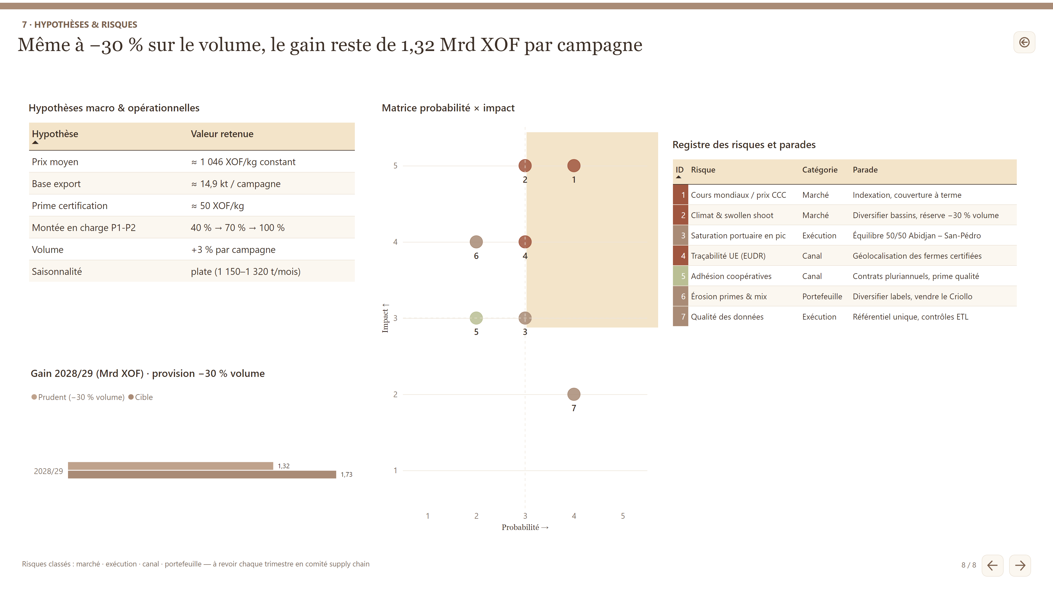
Risques
Notes:
actionButton
Page suivante
Hypothèses macro & opérationnelles
Tableau des hypothèses du plan : prix constant, base export 14,9 kt, prime 50 XOF/kg, montée en charge, volume +3 %, saisonnalité plate.
Matrice probabilité × impact
Nuage : les risques 1 (cours mondiaux) et 2 (climat) sont les plus critiques, en zone haute-droite.
shape
No alt text provided
shape
No alt text provided
Même à −30 % sur le volume, le gain reste de 1,32 Mrd XOF par campagne
Titre de la page : Même à −30 % sur le volume, le gain reste ~1,3 Mrd XOF
textbox
No alt text provided
Registre des risques et parades
Tableau des 7 risques critiques avec catégorie et parade ; la couleur de l’ID indique la criticité.
actionButton
Page précédente
textbox
No alt text provided
actionButton
Retour au sommaire
Gain 2028/29 (Mrd XOF) · provision −30 % volume
Barres : gain 2028/29 de 1,33 Mrd XOF en scénario prudent contre 1,73 Mrd en scénario cible.
textbox
No alt text provided

Slide 11
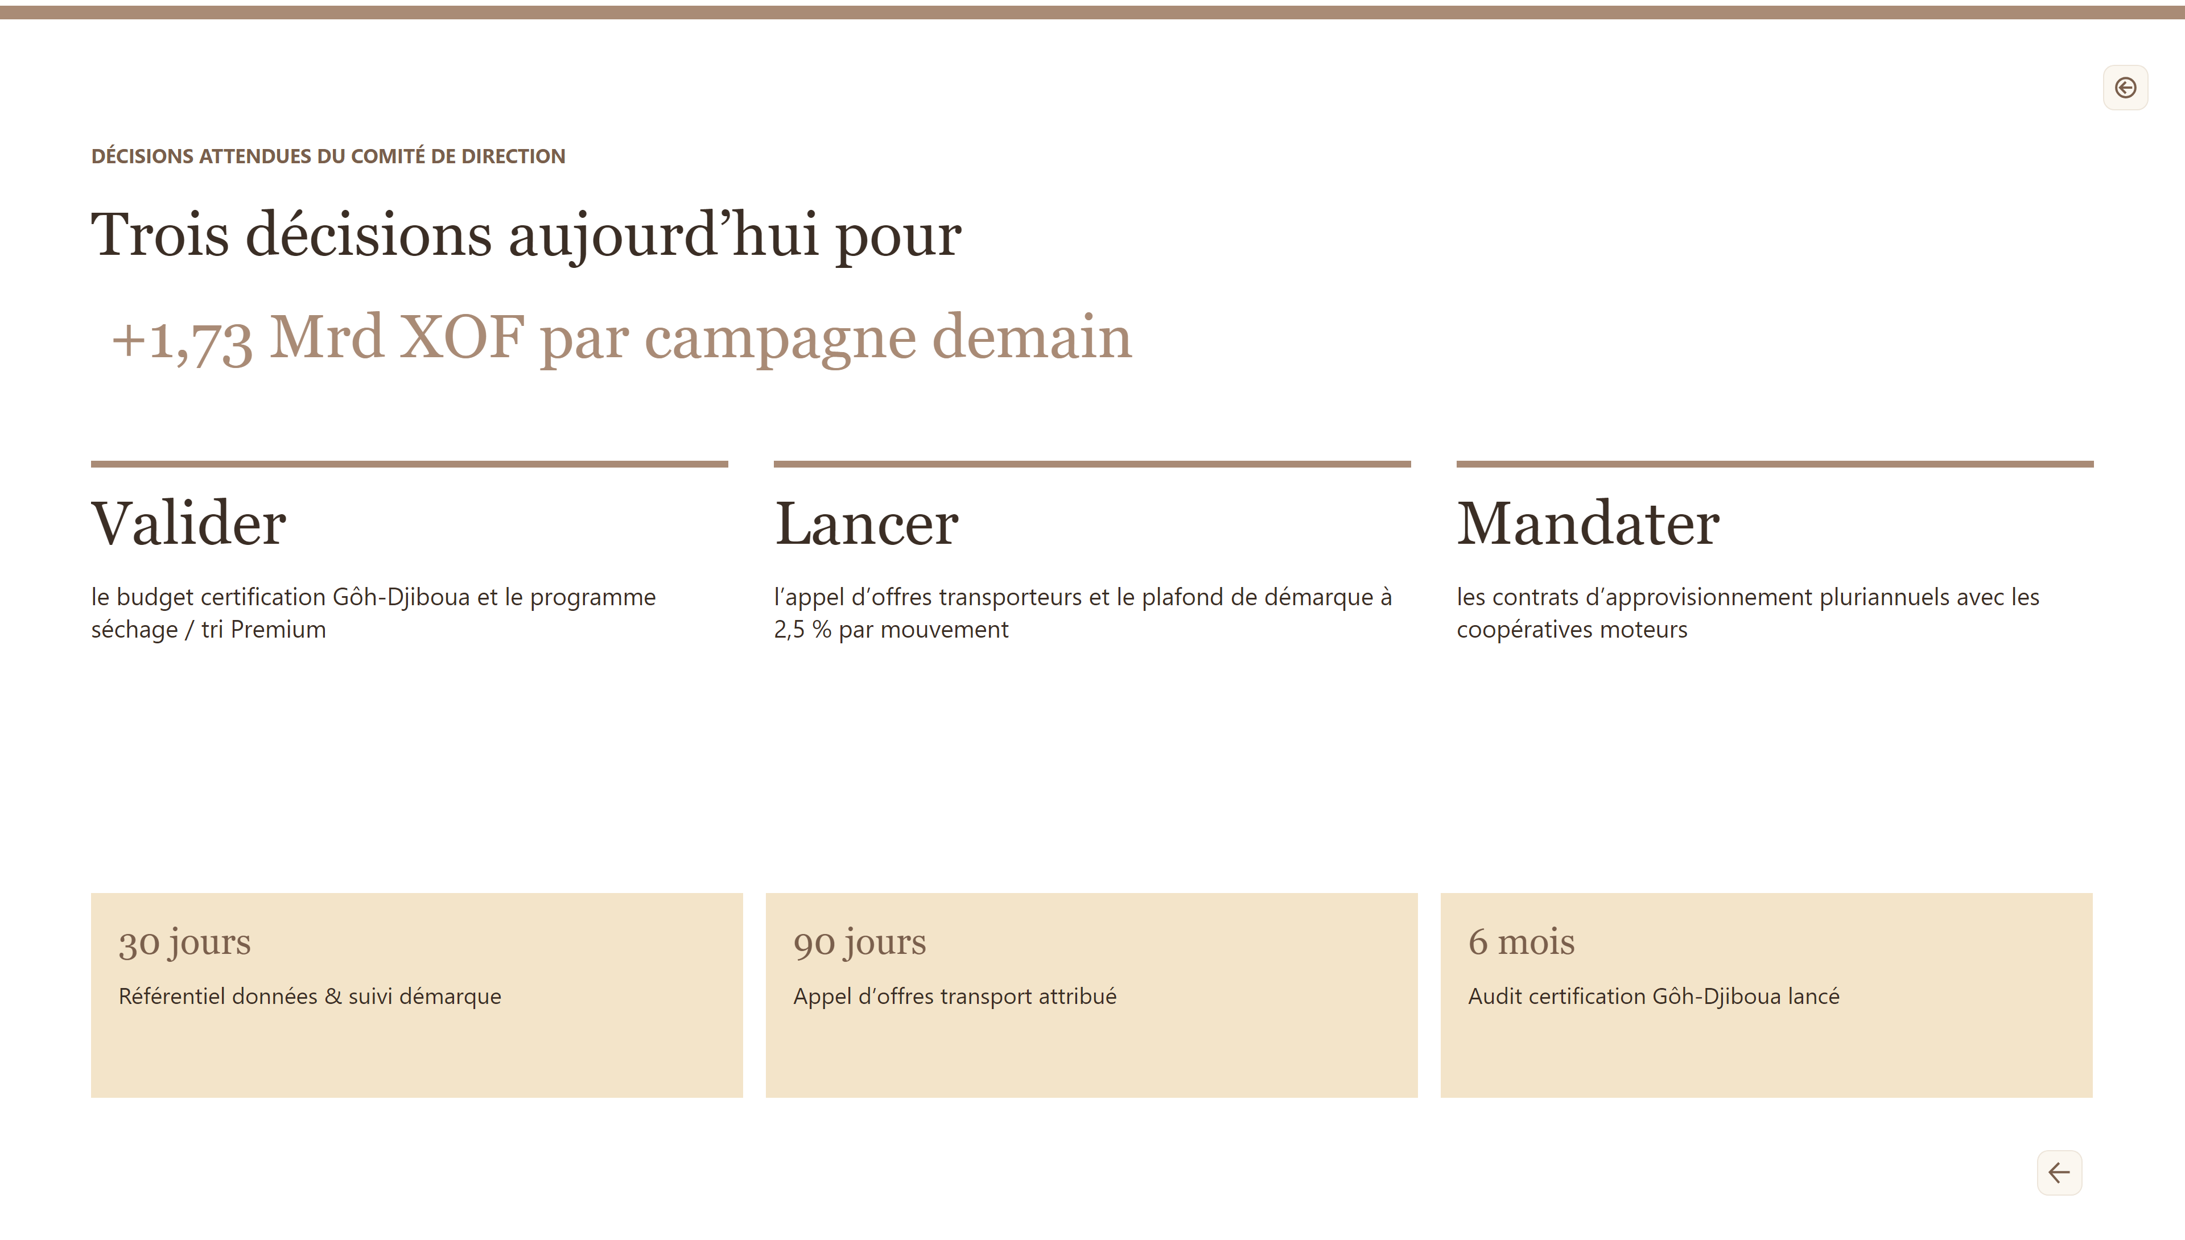
Décisions
Notes:
textbox
No alt text provided
textbox
No alt text provided
textbox
No alt text provided
shape
No alt text provided
textbox
No alt text provided
textbox
No alt text provided
shape
No alt text provided
textbox
No alt text provided
shape
No alt text provided
cardVisual
Gain cible par campagne en 2028/29
shape
No alt text provided
shape
No alt text provided
textbox
No alt text provided
textbox
No alt text provided
actionButton
Page précédente
shape
No alt text provided
textbox
No alt text provided
textbox
No alt text provided
textbox
No alt text provided
textbox
No alt text provided
textbox
No alt text provided
shape
No alt text provided
textbox
No alt text provided
actionButton
Retour au sommaire

